Slide 1


SUSTENTACIÓN PASANTÍA
“EXPLORADORES DE LAS ARTES CONSTRUYENDO TIERRA NUEVA”
LICENCIATURA EN EDUCACIÓN BÁSICA CON ÉNFASIS EN EDUCACIÓN ARTÍSTICA
MARÍA ANDREA ESTUPIÑÁN VELASCO

Slide 2
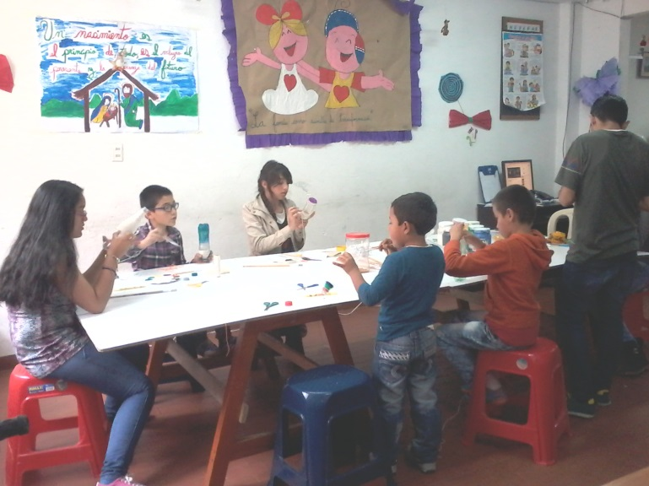
“CORPORACIÓN CONSTUYENDO TIERRA NUEVA” EL LUGAR PARA EXPLORAR
Organización si ánimo de lucro, legalizada ante la Cámara de Comercio de Bogotá y DIAN con NIT 900575277-5.
Atención a población vulnerable
Actividades de formación integral y prevención
Fotografía de actividad manual interior de la corporación
“LA FAMILIA COMO SEMILLA DE TRANSFORMACIÓN”

Slide 3
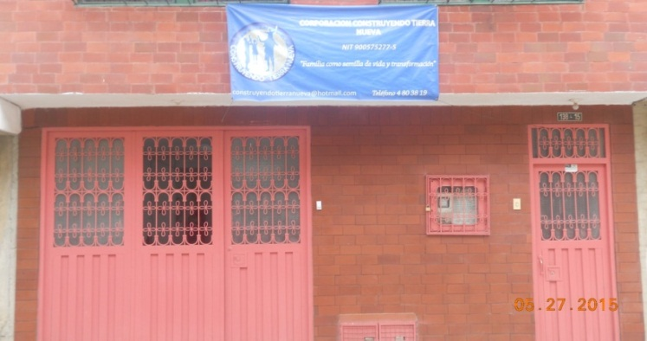
MISIÓN DE LA CORPORACIÓN:
Protección y promoción de los niños y sus familias como base de una sociedad justa, capaz de asimilar creativamente la historia y el cambio sociocultural, de tejerse en la cooperación y de aportar a la construcción de un mundo en paz, basado en el respeto a la diversidad humana.

Slide 4
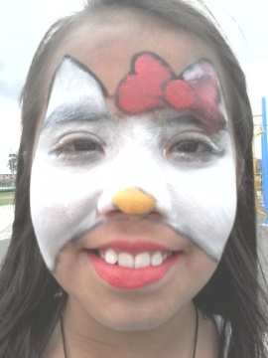
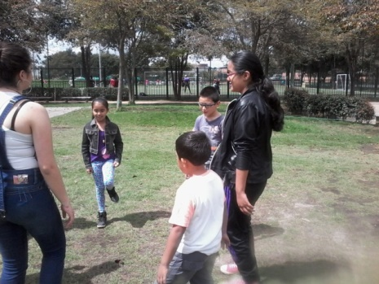
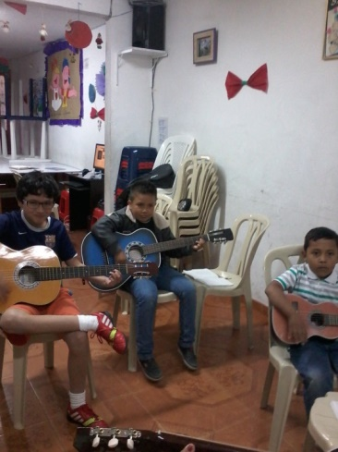
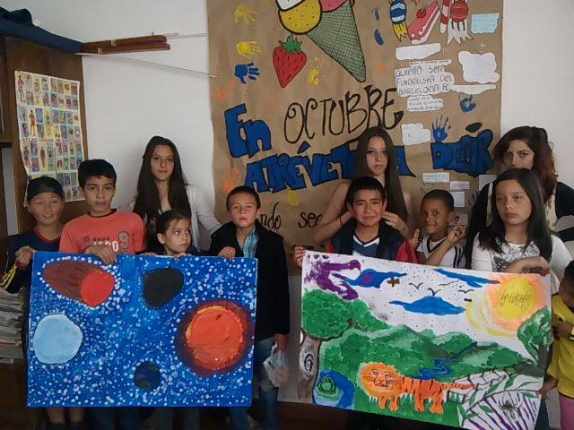
TEATRO
DANZAS
MUSICA Y LITERATURA
PLASTICAS Y VISUALES
EL ARTE COMO UNA MANERA PARA APRENDER Y AMPLIAR LA VISIÓN DEL MUNDO

Slide 5
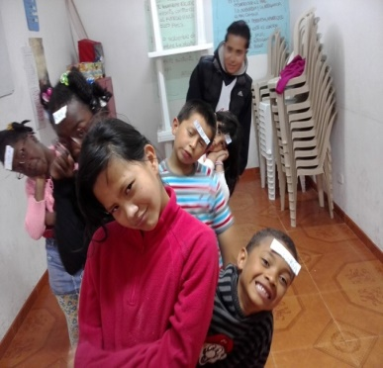
Exploración corporal
Reconocimiento de las emociones
Trabajos rítmicos para improvisación escénica
Juego de rol
Imitaciones
Calentamientos vocales
Escritura para creación de una historia
Lectura de noticias locales.
Una mirada a Moliere
Teatro

Slide 6
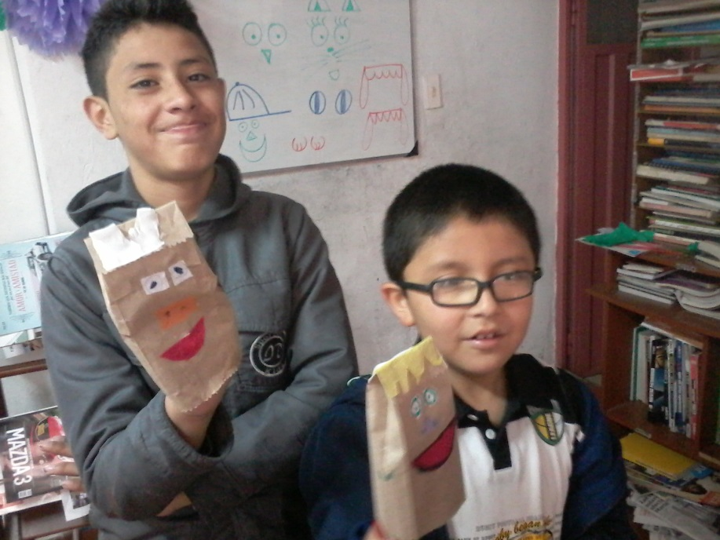

EXPERIENCIA TEATRAL :
Fotografía de Fabián y Santiago, niños de la corporación y sus títeres

Slide 7
Exploración rítmica
Reconocimiento de los gustos familiares (géneros musicales)
Trabajos rítmicos para improvisaciones de Danza
Exploración auditiva
Reconocimiento del cuerpo
Reconocimiento de los movimientos corporales cotidianos
danza

Slide 8
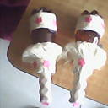
Trabajo de lectura
Dichos populares
Programación literaria de la localidad
Ejercicios de técnica vocal
Improvisaciones con instrumentos musicales
Exploración de la guitarra
Creación de maracas reciclables
Las canciones familiares
LITERATURA Y MÚSICA

Slide 9
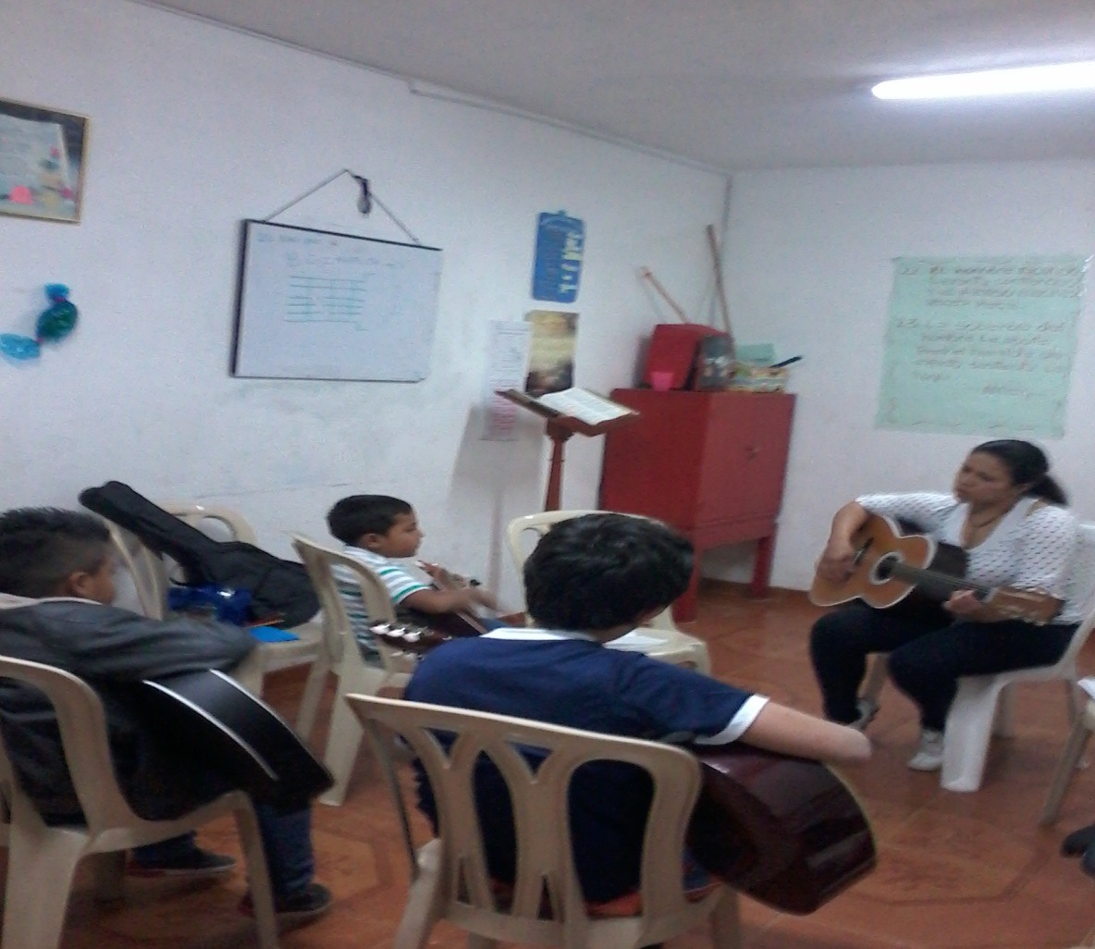
EXPERIENCIA MUSICAL Y LITERARIA:
Fotografía explorando la guitarra

Slide 10
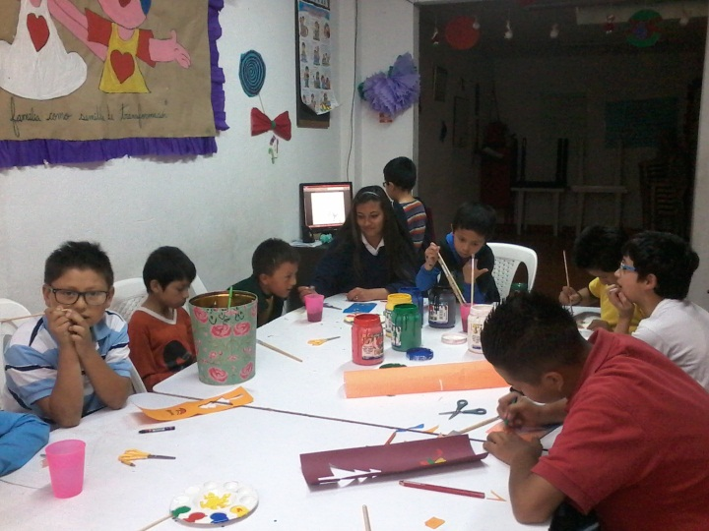
Exploración de la fotografía
Creaciones a partir del recorte (animación)
Combinación de colores
Museos de la ciudad
Exploración del cine foro
Trabajos manuales
PLÁSTICAS Y VISUALES

Slide 11
Listado de los niños participantes de manera aleatoria
NOMBRES Y APELLIDOS | EDAD | CURSO
Juan David Balbuena | 10 | 5°
Luis Armando Ballesteros | 9 | 2°
Mariana Caracas | 8 | 5°
Mónica Isabela Caracas | 10 | 5°
José Balbuena | 9
David Santiago R. | 8 | 3°
Nicolás González Daza | 11 | 5°
Jenifer Lorena Monroe | 9 | 4°
Camilo Andrés Alonso Carrillo | 13 | 6°
Sebastián Alfonso Carrillo | 10 | 6°
Cindy Palacios | 6 | 1°
Johan Monroe | 9? | 2°
Jorge Washington | 12 | 4°
Josef Guillermo | 4 | Transc
Maira Alejandra Guayara | 10 | 5°
Vanessa Ariza Gonzales | 13 | 8°
Johan Andrés Peña Ramírez | 10 | 6°
Luisa Fernanda | 10 | 5°
Natalia Rangel | 9 | 4°
Nicol Peña | 10 | 5°
Cristian Estupiñán | 6 | 4°
Nandi Rodríguez | 10 | 5°
Armando Velasco | 12 | 5°
Juan Diego Morales | 8 | 5°

Slide 12
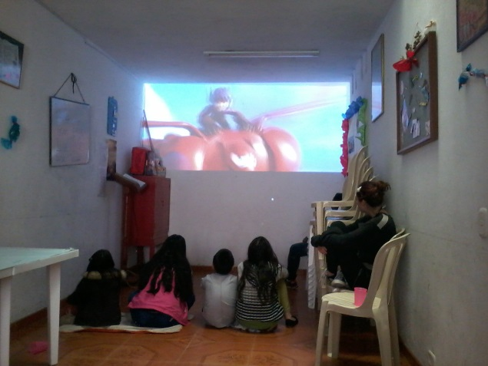
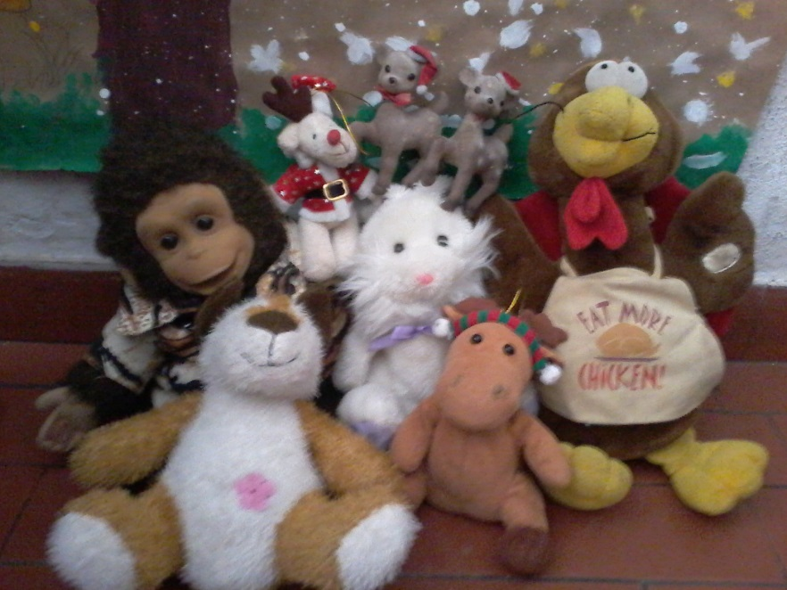
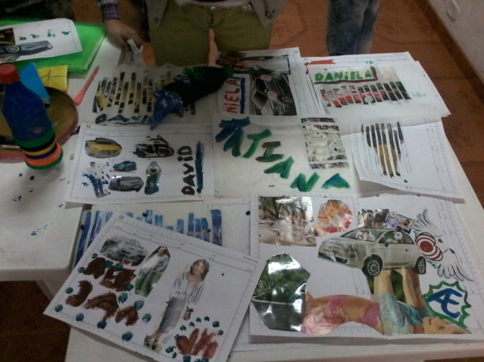
EXPERIENCIA FINAL DE CREACIÓN COLECTIVA
ACTIVIDAD DE CIERRE.

Slide 13
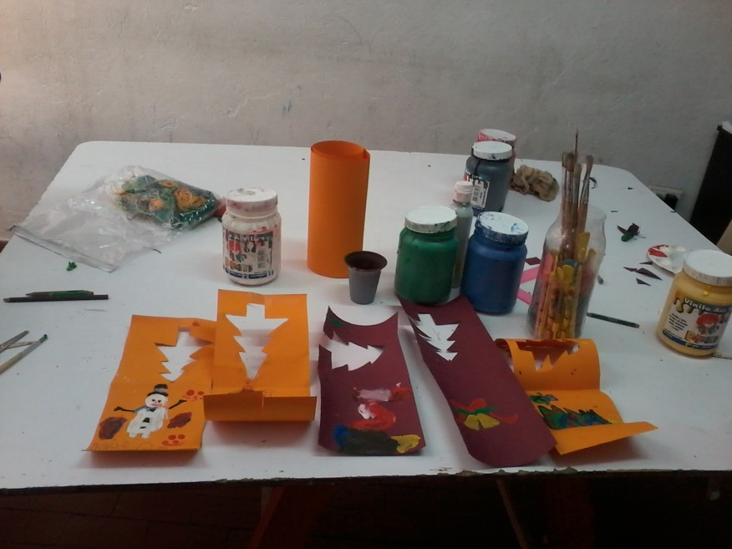

OTROS ESPACIOS:
LAS VACACIONES RECREATIVAS

Slide 14
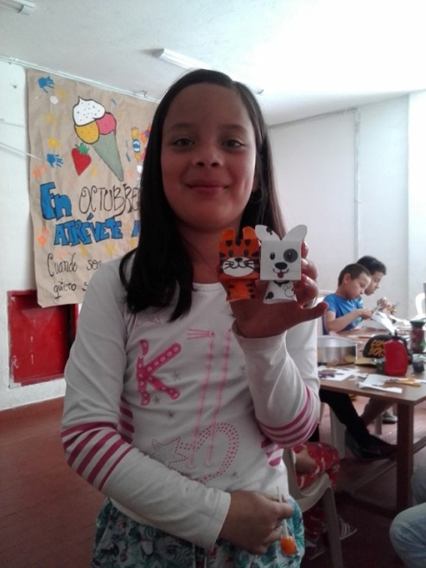
ASPECTOS POSITIVOS
Expectativa
Disponibilidad
Logros y cambios
Participación familiar
Nuevos espacios
Recursos

Slide 15
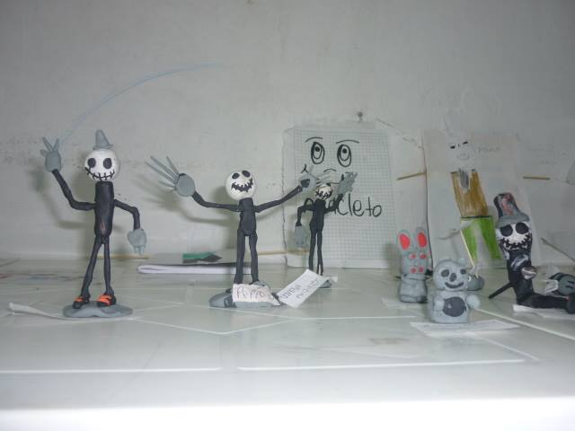
DIFICULTADES
Estrategias para la continua participación
Aspectos por mejorar

Slide 16
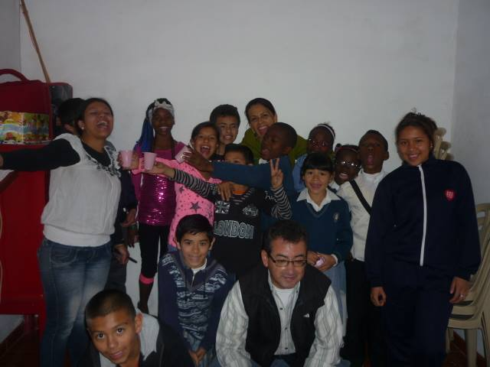
MUCHAS GRACIAS
“Quien enseña aprende al enseñar y quien enseña aprende a aprender”
Paulo Freire

